Slide 1
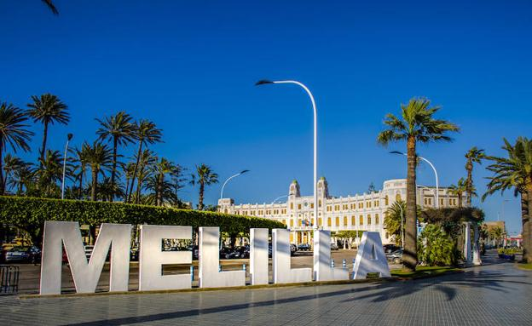
Destinatarios: estudiantes de la Facultad de Ciencias Sociales y Jurídicas.
Reconocimiento de 1 Crédito ECTS.
Inscripción: a través del formulario disponible en la web de la facultad (http://faciso.ugr.es/).
Enlace a inscripción del alumnado: https://forms.gle/hi6GPnStt4eakEeS9
XIII JORNADAS SOBRE LA INSERCIÓN PROFESIONAL DEL ALUMNO DE LA FACULTAD DE CIENCIAS SOCIALES Y JURÍDICAS DE MELILLA
Comité organizador:
Emilio José de la Higuera Molina (coord.), Cristina Mª Campos Alba, Alejandro Martínez Dhier, Juan Antonio Marmolejo Martín
Gabinete de Orientación al Estudiante, Facultad de Ciencias Sociales y Jurídicas.
Financiación: Centro de Promoción de Empleo y Prácticas. UGR.

Slide 2
PROGRAMA DE ACTIVIDADES
Miércoles 03 de marzo de 2021:
10:00 – 10:30: Inauguración XIII Jornadas Inserción Profesional. Salón de Actos.
D. Alejandro Martínez Dhier, Decano de la Facultad de Ciencias Sociales y Jurídicas, UGR
D. Emilio José de la Higuera Molina, Coordinador del Gabinete de Orientación al Estudiantes de la Facultad de Ciencias Sociales y Jurídicas, UGR
10:30 – 11:30: Seminario “Cómo empezar mi carrera investigadora”, Salón de Actos.
Ponente: Dña. Cristina María Campos Alba, Dpto. Economía Financiera y Contabilidad, UGR
11:30 – 12:00: Descanso
12:00 – 14:00: Seminario “Salidas profesionales”, a través de plataforma google meet.
Ponente: Dña. Rosa Castilla Rios, Técnica de Orientación e Inserción Laboral, UGR
16:30 – 18:30: Mesa redonda “Sector Público y Sector Público, un acercamiento al mercado laboral melillense”, Salón de Actos.
Presidida por : D. Juan Antonio Marmolejo Martín, Dpto. Estadística e Investigación Operativa
Dña. Gloria Rojas Ruíz, Vicepresidenta primera y Consejera de Presidencia y Administración Pública de la Ciudad Autónoma de Melilla
D. Enrique Alcoba Ruíz, Presidente de la CEME
D. Saturnino Martínez Verdú, Jefe de la Inspección de Trabajo de Melilla
D. José Ignacio Valero Escribano, Delegado de Economía y Hacienda en Melilla, Interventor Delegado Territorial
Jueves 04 de marzo de 2021:
10:00 – 11:30: Taller “Prácticas y Competencias profesionales”, a través de plataforma google meet.
Ponente: D. Rafael Peregrín Espinosa, Coordinador Técnico de Empleo y Prácticas, UGR
11:30 – 12:00: Descanso
12:00 – 14:00: Seminario “Procesos de selección de personal”, Aula de Grado y plataforma google meet.
Ponente: D. Javier Valero Osuna, Técnico en Investigación e Inserción Laboral, UGR
16:30 - 18:30: Taller “Currículum”, Aula 21.
Ponente: D. Antonio Lozano Ortega, Técnico en Orientación e Inserción Laboral, UGR
18:30 - 19:00: Clausura de las XIII Jornadas de Inserción Profesional del Alumnado de la Facultad de Ciencias Sociales y Jurídicas de Melilla. Salón de Actos.
NOTAS IMPORTANTES:
Debido a la situación de pandemia provocada por el Covid-19, los ponentes de los seminarios y talleres no se desplazarán a Melilla, siendo la modalidad de estos seminarios semipresencial, en el aula/salón fijados y a través del enlace a Google Meet siguiente:
ENLACE: meet.google.com/yus-kqyj-znb
Para la obtención del certificado de asistencia y reconocimiento de 1 crédito ECTS, los alumnos tendrán que enviar un breve resumen de los temas tratados en la mesa redonda y el desarrollo del CV. Esto tendrá que ser enviado al comité organizador, a la dirección de correo electrónico edelahiguera@ugr.es.

